Slide 1

یائسگی و صحت شما
Notes:
ما امروز راجع به یائسگی صحبت خواهیم زد:
این که چیست
چرا اتفاق می افتد
علائم یائسگی چیست و چطور آنها را مدیریت کنیم
چطور از صحت خود در دوران یائسگی و بعد از آن مواظبت کنیم؟
اخطار به مجری: ما درک میکنیم که اشتراک کنندگان از برخی فرهنگ ها، ممکن است مطالب صحی خاصی مانند بحث راجع به رابطه جنسی و جلوگیری از حامله گی را تقبیح کنند. شما می‌توانید انتخاب کنید که آن پیام‌ها را ارائه ندهید یا نحوه روان شدنِ آن‌ها را متناسب با اشتراک کننده گان، تغییر دهید.

Slide 2


Slide 3
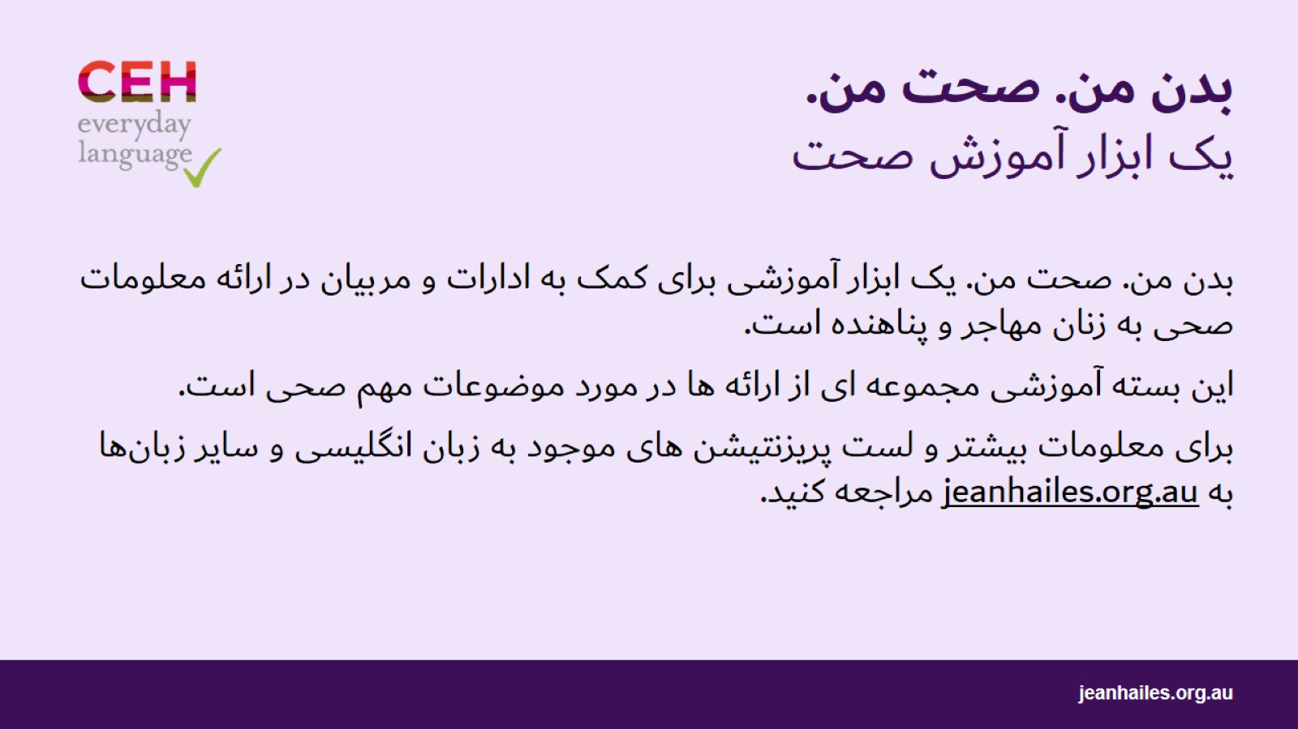
بدن من. صحت من. یک ابزار آموزش صحت
Notes:
بدن من. صحت من. یک ابزار آموزشی برای کمک به ادارات و مربیان در ارائه معلومات صحی به زنان مهاجر و پناهنده است. همچنین گفتگو با زنان در مورد صحت آنها را تشویق می کند.
این بسته آموزشی مجموعه ای گسترده از پریزنتیشن ها در مورد موضوعات مهم صحی، مانند زندگی صحتمند، صحت عاطفی، یائسگی یا صحت جنسی است.
برای معلومات بیشتر و لست پریزنتیشن های موجود به زبان انگلیسی و سایر زبان‌ها به jeanhailes.org.au مراجعه کنید.

Slide 4
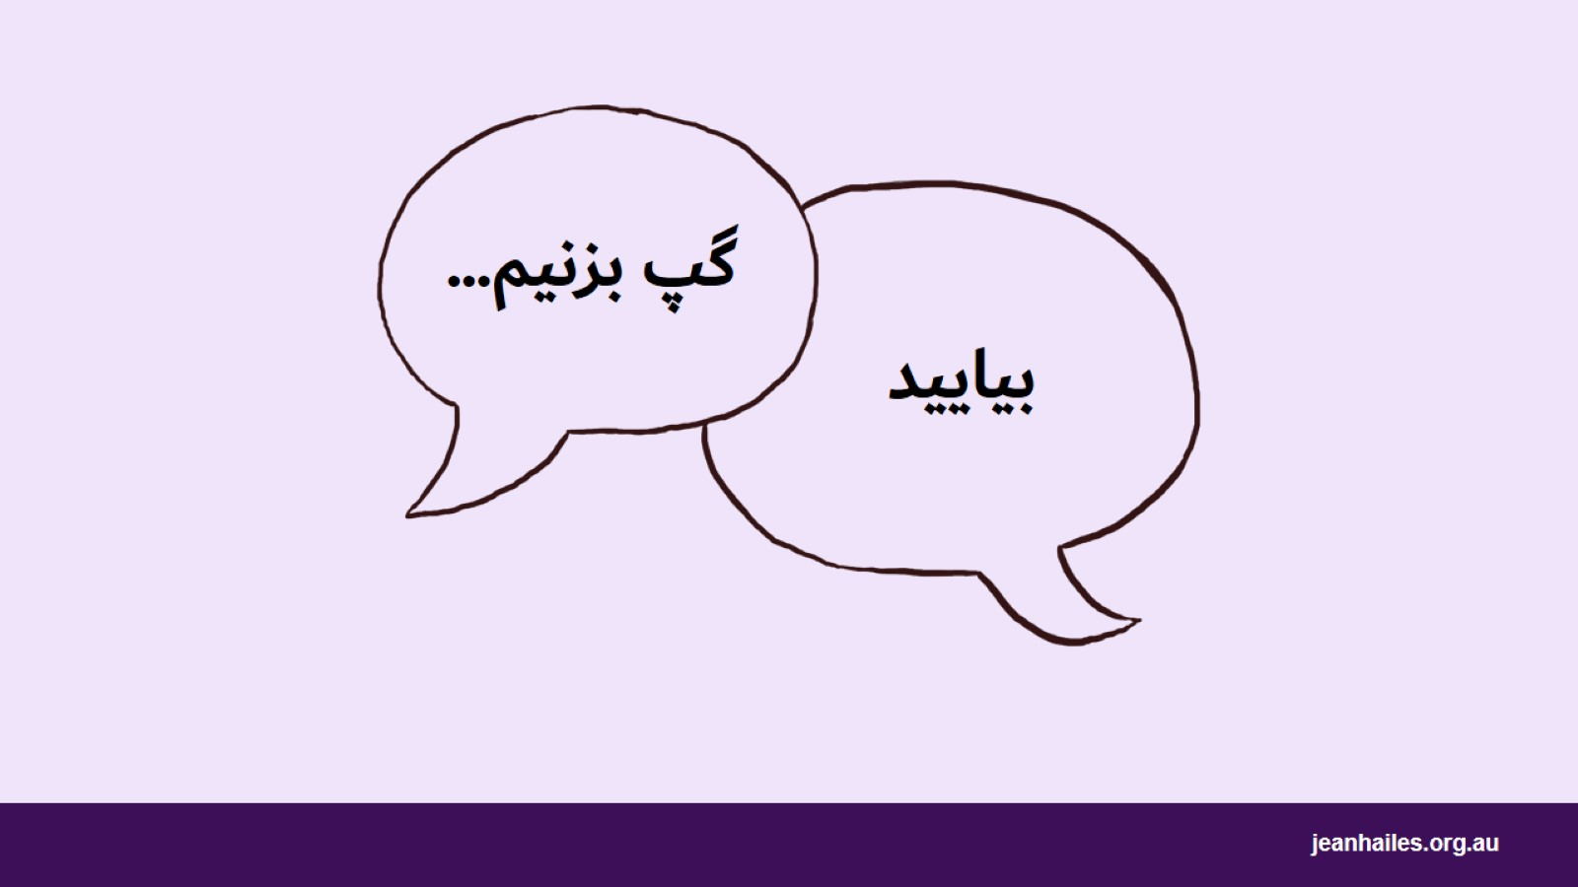
Notes:
جلسه را با بحث گروپی راجع به آنچه اشتراک کنندگان راجع به یائسگی و تأثیر آن بر صحت می دانند، شروع کنید.
سوالاتی که باید در گروپ بحث کنید*:
یائسگی چیست؟
آیا بحث راجع به یائسگی در کشور تان مؤدبانه است؟
آیا صحبت کردن راجع به یائسگی آسان است/آیا احساس راحتی می کنید؟
آیا از یائسگی می ترسید یا منتظر آن بودید؟
معلومات راجع به یائسگی را از کجا به دست می آورید (برای مثال، اعضای کلانسالِ خانواده، منابعی از کشور تان)؟
چه علائمی از یائسگی را تجربه کرده اید؟
* اخطار به مجری: چند سوال را برای هدایت یک بحث کوتاه انتخاب کنید.

Slide 5

یائسگی یک دوران انتقالی در زندگی شماست. همه زنان یائسه می شوند.
Notes:
یائسگی دوران انتقالی در زندگی شماست. این زمانی است که آخرین مریضی ماهانه شما اتفاق می افتد و مرحله جدیدی از زندگی شما بدون پریود شدن، آغاز می شود. شما ممکن است از نام دیگری برای مریضی ماهانه استفاده کنید، برای مثال، خونریزی ماهانه، لکه بینی یا لک.
یائسگی یک امر طبیعی است. همه زنان یائسه می شوند.
یائسگی در واقع به معنای قطع (پایان) مریضی ماهانه است.

Slide 6
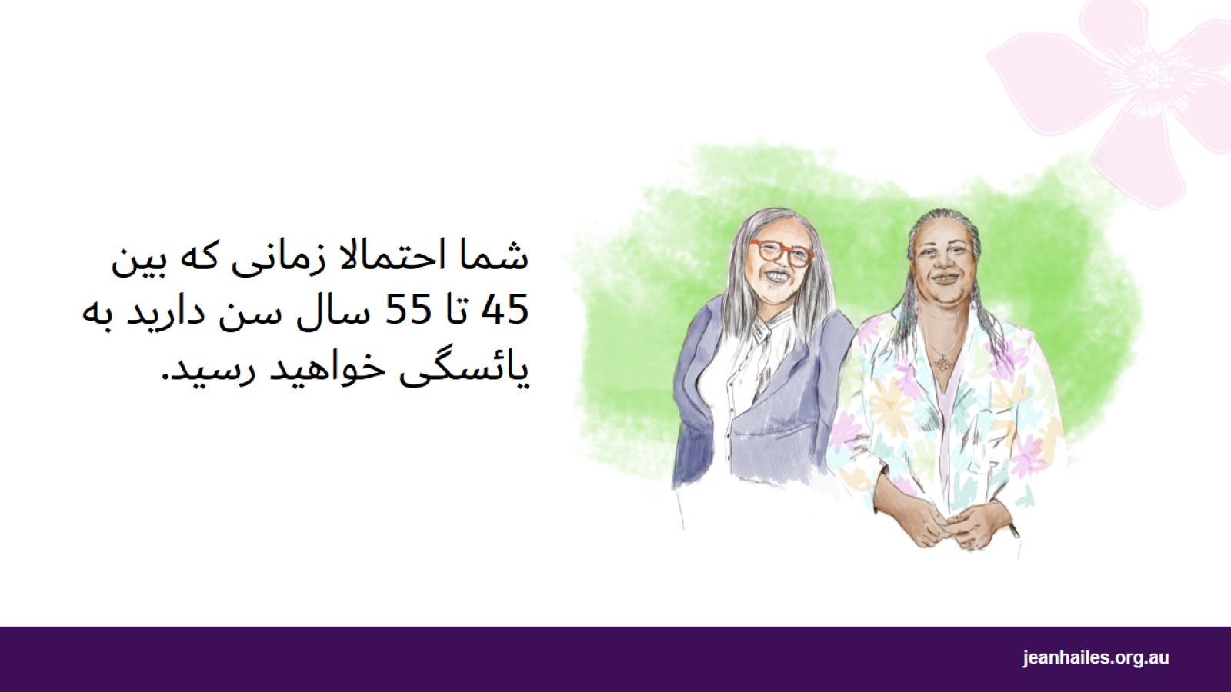
Notes:
برای اکثر زنان در آسترالیا، یائسگی زمانی اتفاق می افتد که بین 45 تا 55 سال سن دارند. برخی از زنان ممکن است در دهه 30 یا 20 سالگی یائسگی را تجربه کنند، مگر این امر رایج نیست.
اگر مریضی ماهانه شما به طور طبیعی قبل از 45 سالگی متوقف شد، باید برای بررسی صحت خود به داکتر مراجعه کنید.

Slide 7
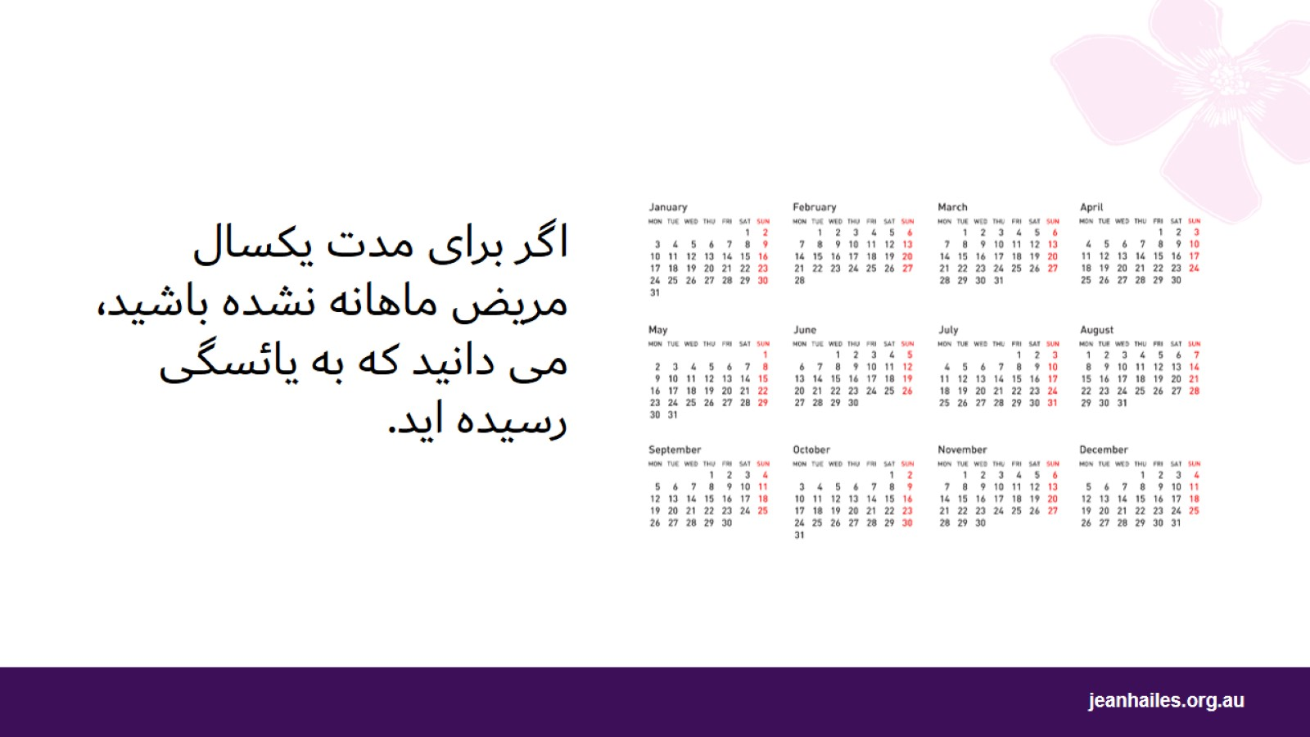
Notes:
می‌دانید زمانی که به مدت 1 سال (12 ماه) مریض ماهانه نشده‌اید، به یائسگی رسیده‌اید.
اگر از روش‌های جلوگیری از حامله گی استفاده می‌کنید و مریض ماهانه نمی‌شوید، تشخیص اینکه آیا به یائسگی رسیده‌اید دشوارتر است. راجع به آن با یک داکتر یا نرس صحبت کنید زیرا ممکن است برای تایید یائسگی، به تست خون ضرورت داشته باشید.

Slide 8
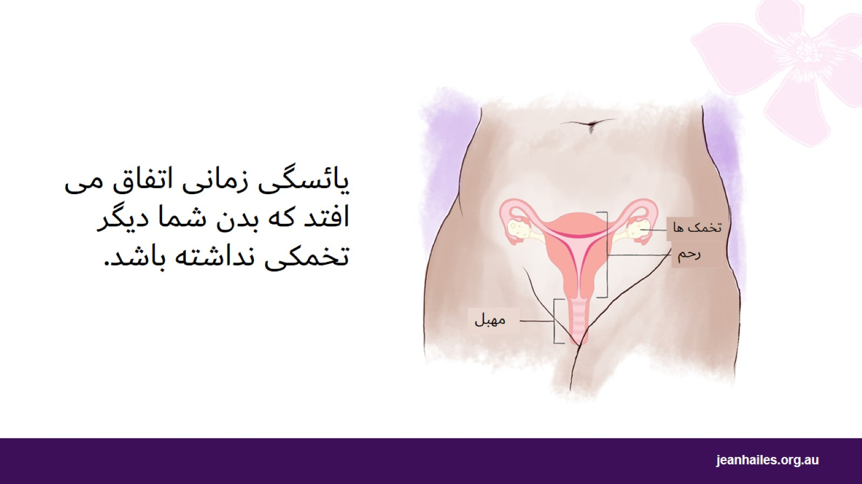
Notes:
شما با تخمک در جسم خود به دنیا آمدید. برای اینکه بتوانید بچه دار شوید به تخمک ضرورت دارید.
یائسگی زمانی اتفاق می افتد که تخمک در بدن شما تمام شود.
این بدان معنی است که دوره های شما متوقف می شود و دیگر نمی توانید حامله شوید.

Slide 9
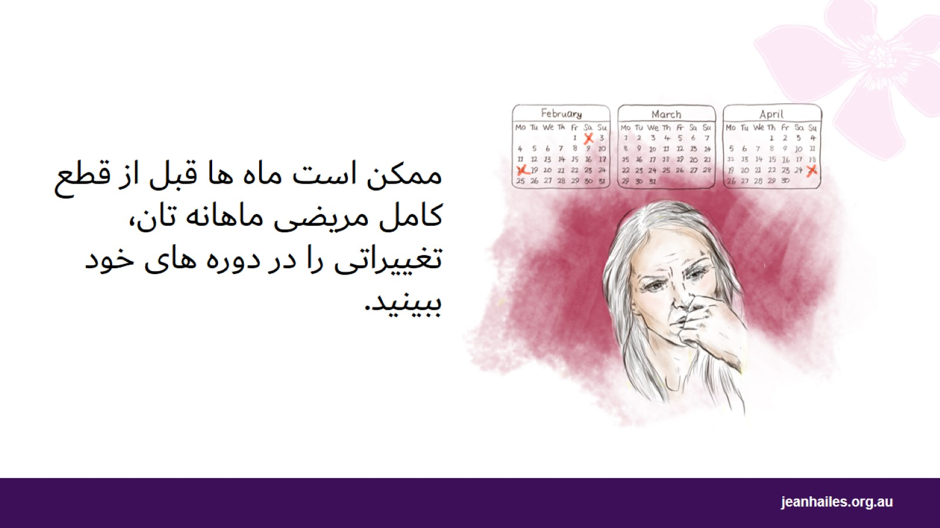
Notes:
ممکن است برای ماه ها، حتی یک یا دو سال، قبل از اینکه مریضی ماهانه شما به طور کامل متوقف شود، تغییراتی را در الگوی مریضی ماهانه خود ببینید.
ممکن است مریضی ماهانه را بیشتر یا کمتر از قبل داشته باشید. آنها ممکن است سبک تر یا سنگین تر از حد معمول شوند یا روزهای بسیار تر یا کمتری دوام بیاورند.

Slide 10
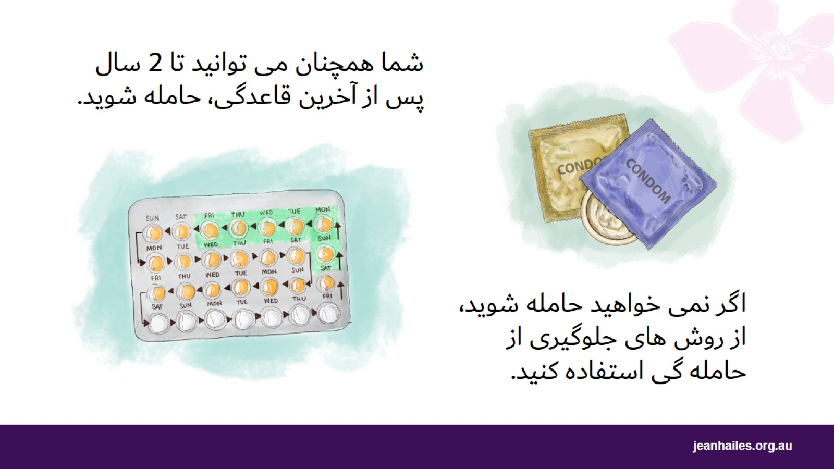
شما همچنان می توانید تا 2 سال پس از آخرین قاعدگی، حامله شوید.
Notes:
شما همچنان می توانید در صورت داشتن قاعدگی نامنظم و تا 2 سال پس از آخرین قاعدگی، حامله شوید.
اگر نمی خواهید حامله شوید، تا 2 سال بعد از آخرین قاعدگی، از روش های جلوگیری از حامله گی استفاده کنید.
جلوگیری از حامله گی کاری است که می توانید انجام دهید، اگر نمی خواهید باردار شوید، قرص های خاصی که مانع باردار شدن زنان می شودمصرف کنید یا در صورت داشتن رابطه جنسی، از کاندوم استفاده کنید.
اخطار به مجری: اگر برای اشتراک کنندگان مناسب نیست، می‌توانید این پیام را حذف کنید یا به روش دیگری آن را روان کنید.

Slide 11

علائم یائسگی را بشناسید
Notes:
بیایید راجع به علائم یائسگی صحبت کنیم.

Slide 12
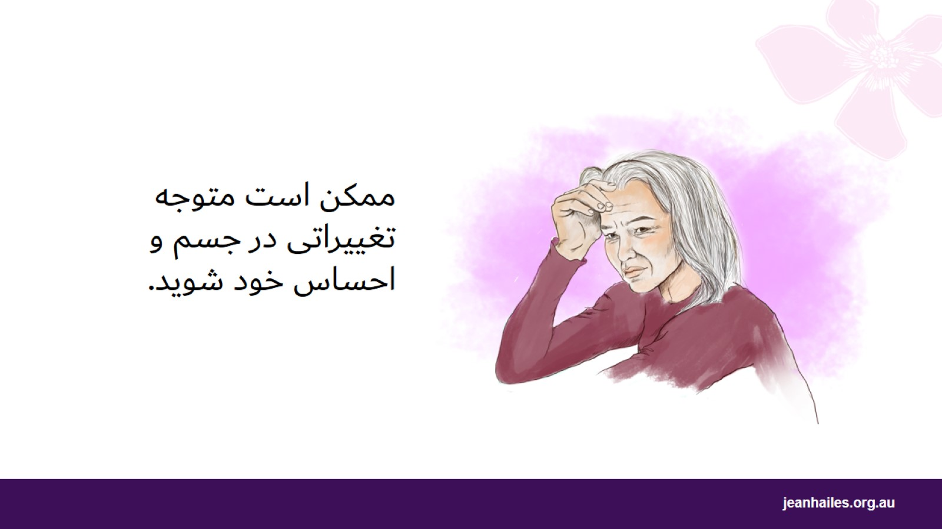
Notes:
بیایید راجع به علائم یائسگی صحبت کنیم.

Slide 13
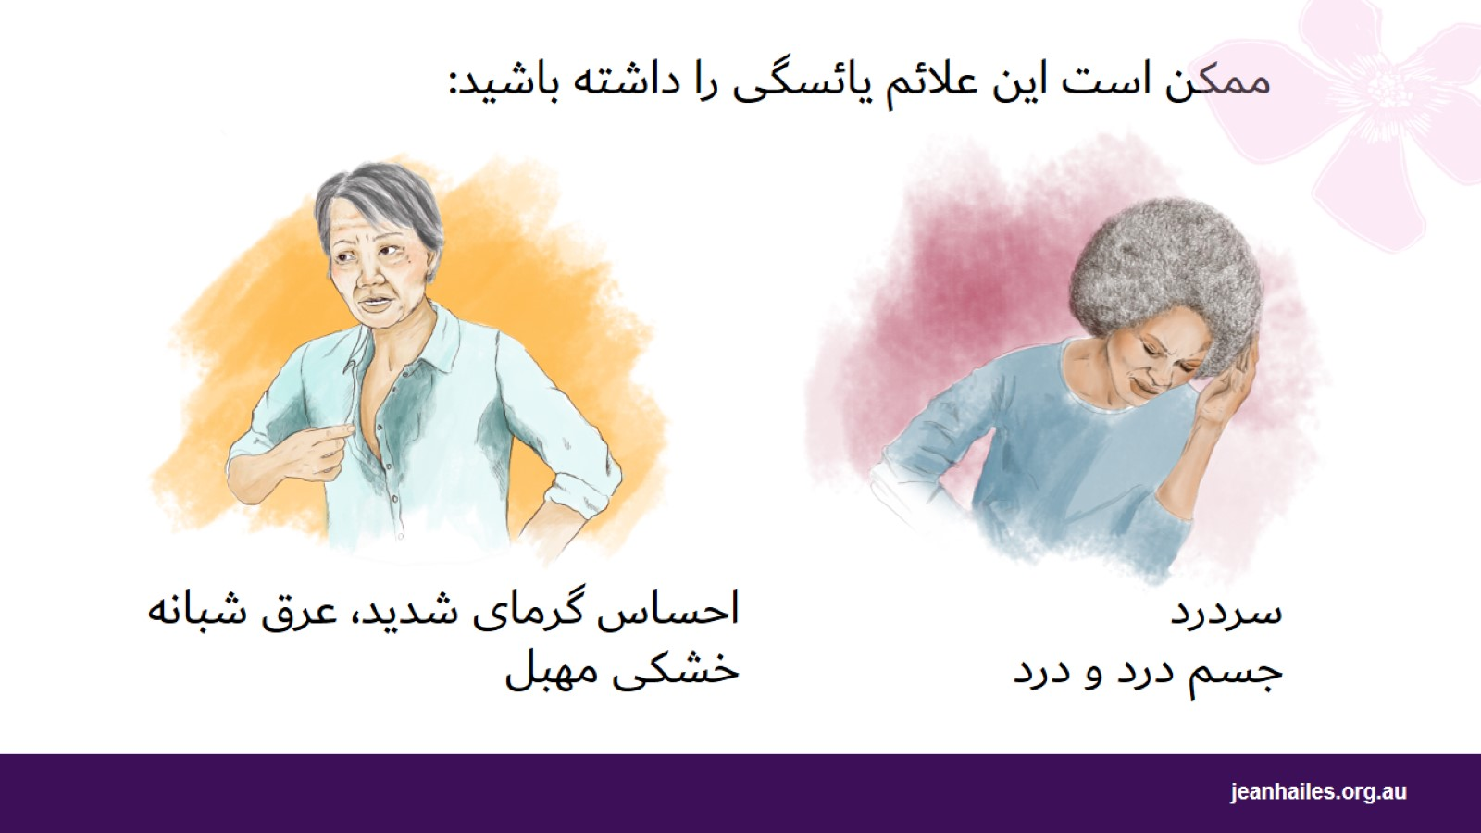
Notes:
شما ممکن است این علائم یائسگی را داشته باشید:
احساس گرمای شدید – زمانی که به طور ناگهانی احساس گرما می کنید و شروع به عرق کردن می کنید
عرق شبانه - وقتی در طول شب زیاد عرق می کنید، لباس ها و ملحفه هایتان خیس می شوند.
خشکی مهبل، که می تواند باعث دردناک شدن رابطه جنسی برای شما شود
درد هنگام ادرار کردن و عفونت های مکرر
جسم درد و درد - زمانی که جسم شما احساس درد می کند
سر درد
بسیاری از زنان، این علائم را دارند.

Slide 14
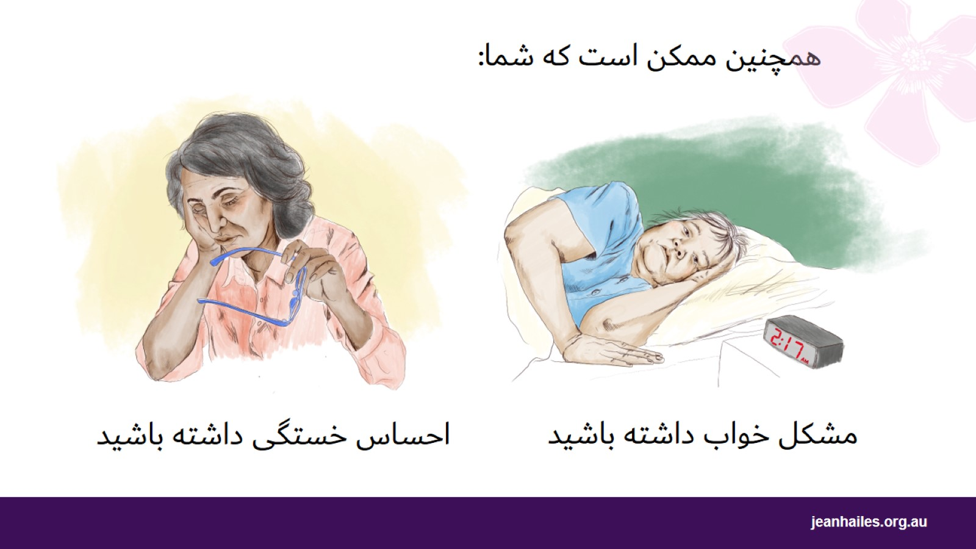
Notes:
همچنین ممکن است که شما:
بیش از معمول، احساس خستگی کنید
در به خواب رفتن یا خواب ماندن، مشکل داشته باشید.

Slide 15
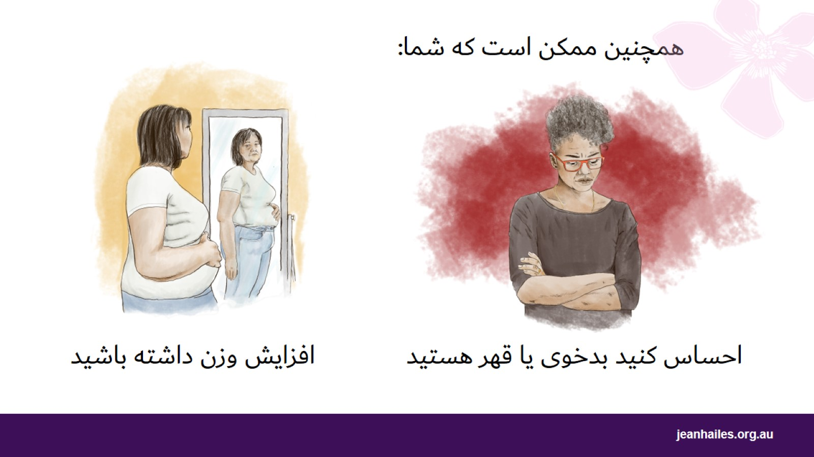
Notes:
همچنین ممکن است که شما:
احساس کنید بدخوی یا قهر هستید
افزایش وزن، به خصوص در اطراف کمر داشته باشید.

Slide 16
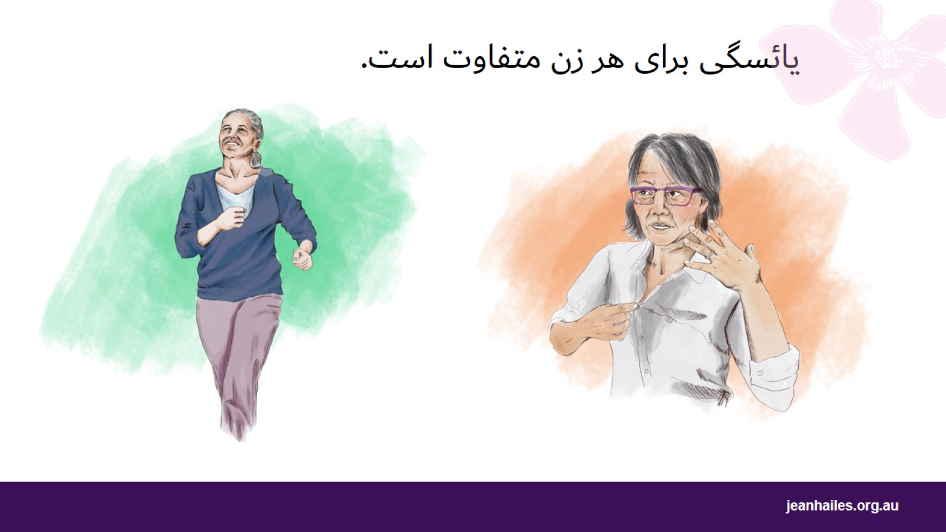
یائسگی برای هر زن متفاوت است.
Notes:
هر زن، تجربه ای متفاوتی با یائسگی خواهد داشت.
ممکن است شما کدام علامتی نداشته باشید، ممکن است صرف علائم کمی داشته باشید، یا ممکن است علائمی داشته باشید که کنار آمدن با آنها، بسیار سخت باشد.

Slide 17
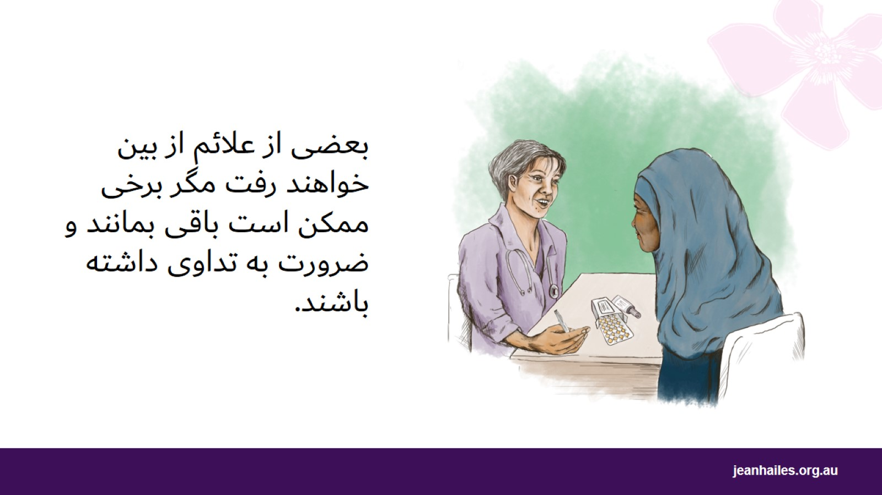
Notes:
علائم رایج، مانند احساس گرما و عرق کردن، اغلب خود به خود از بین می روند. بسیاری از زنان می توانند بدون کدام نوع تداوی دارویی با این علائم کنار بیایند.
بعضی از تغییرات در جسم شما، مانند خشکی مهبل، ممکن است ادامه داشته باشد و ممکن است ضرورت به تداوی صحی برای کمک به شما برای مقابله با آنها وجود داشته باشد.
بیایید حالا راجع به آنچه که می توانیم برای کم کردن علائم و داشتن احساس بهتر انجام دهیم، گپ بزنیم.

Slide 18
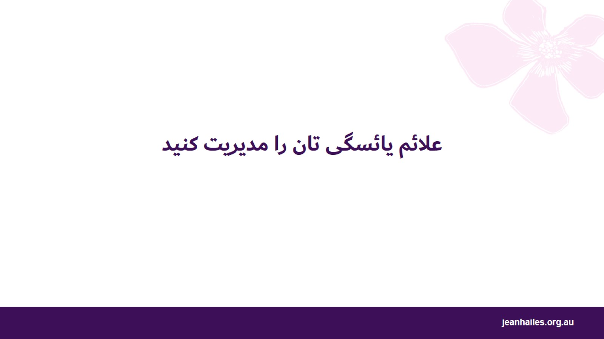
علائم یائسگی تان را مدیریت کنید
Notes:
اگر علائم یائسگی شما را اذیت میکند، کارهایی وجود دارد که می توانید انجام دهید تا احساس بهتری داشته باشید.

Slide 19
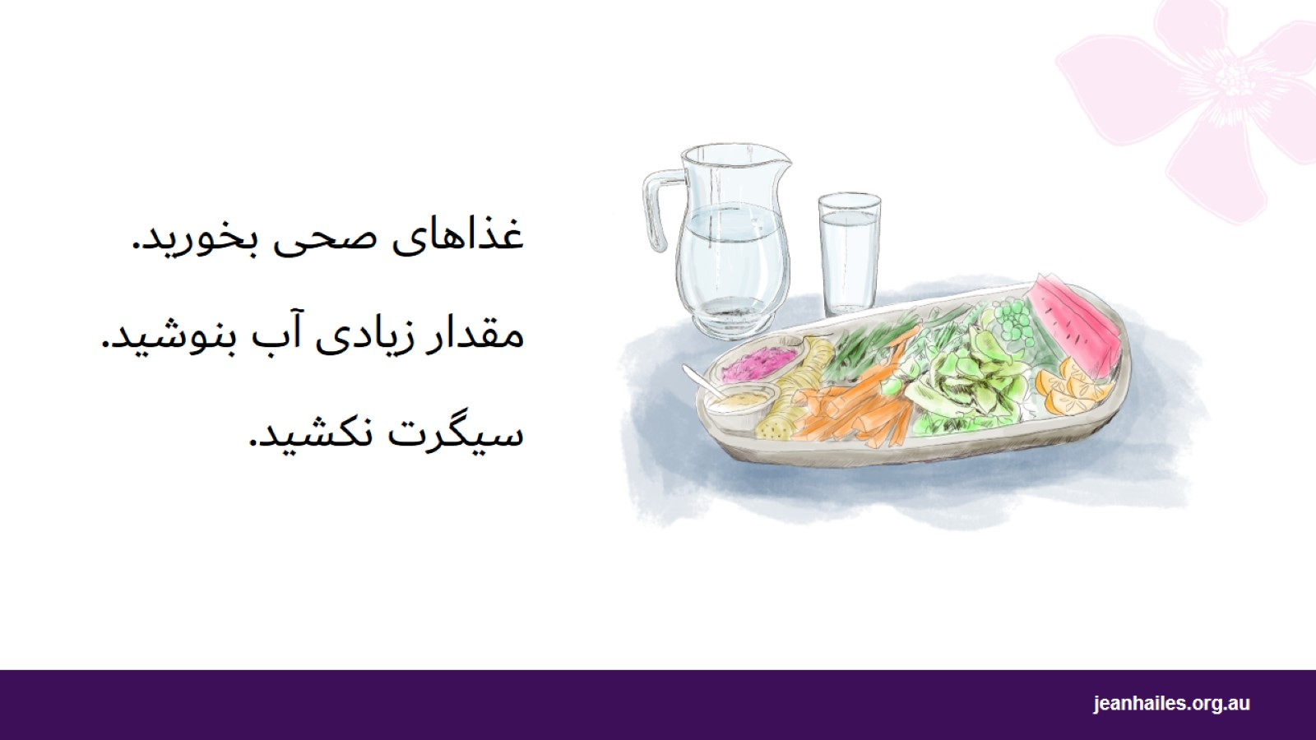
Notes:
برای داشتن احساس بهتر و صحتمند ماندن در دوران یائسگی و بعد از آن:
غذاهای صحی بخورید - سبزیجات، میوه، غلات کامل، گوشت بدون چربی (بدون چربی زیاد)، ماهی، شیر و ماست طبیعی
مقدار زیادی آب بنوشید – 2 لیتر، یعنی 8 فنجان، مایعات در روز، بیشتر آب مصرف کنید.
سیگرت نکشید

Slide 20
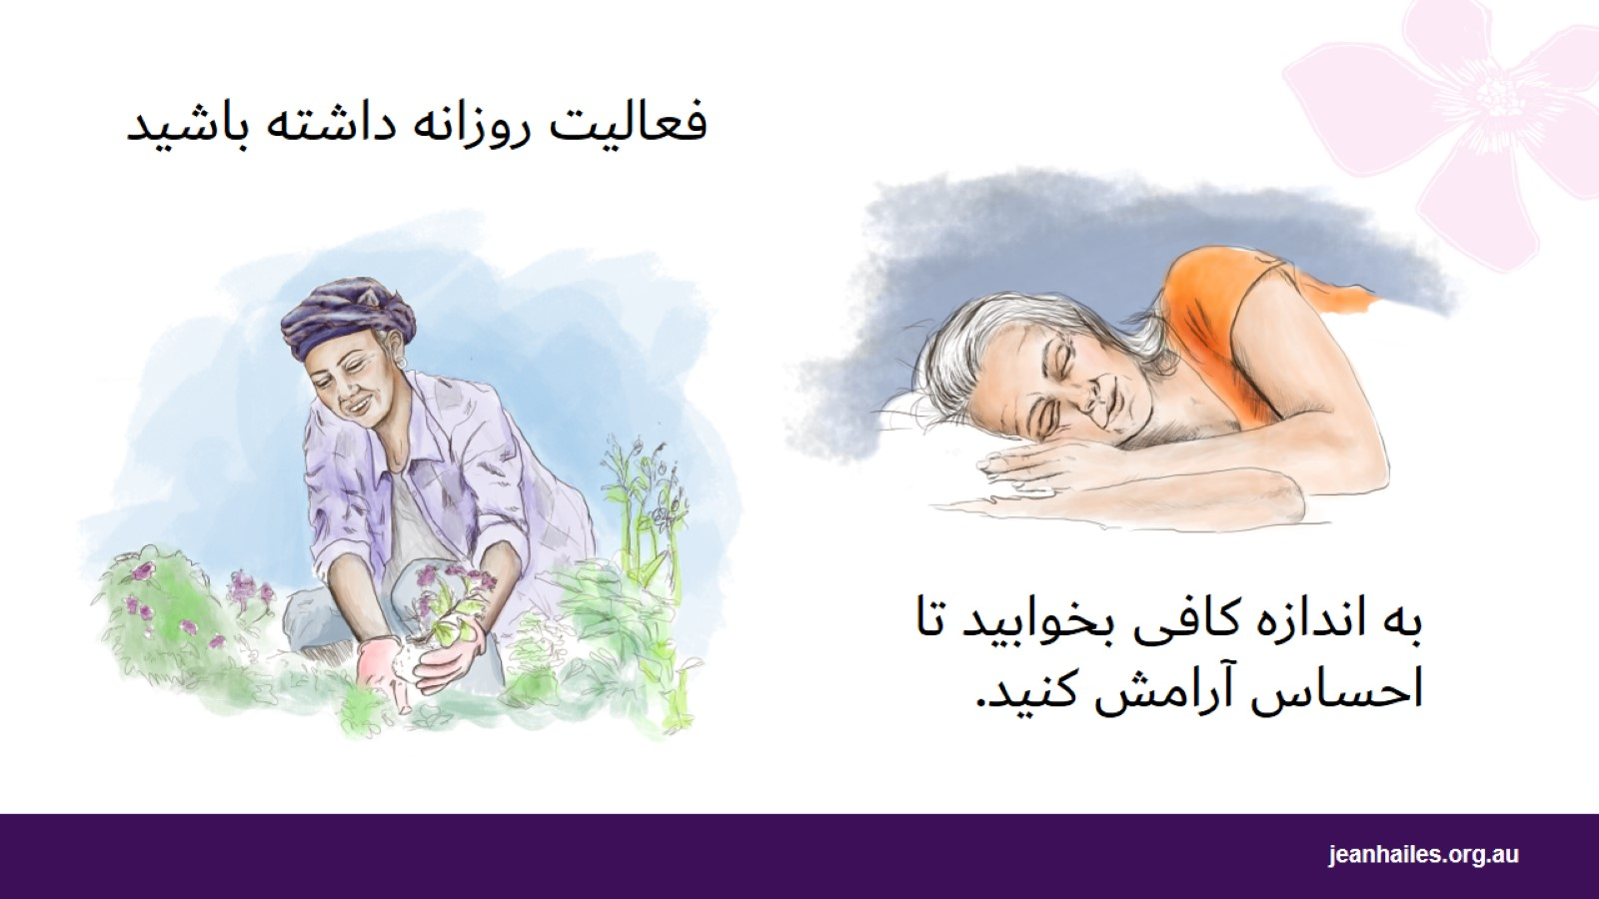
به اندازه کافی بخوابید تا احساس آرامش کنید.
Notes:
فعالیت روزانه داشته باشید. برای مثال، پیاده روی، ورزش، کار در باغ، شنا، رقص کنید.
هر شب حدود 8 ساعت بخوابید.

Slide 21
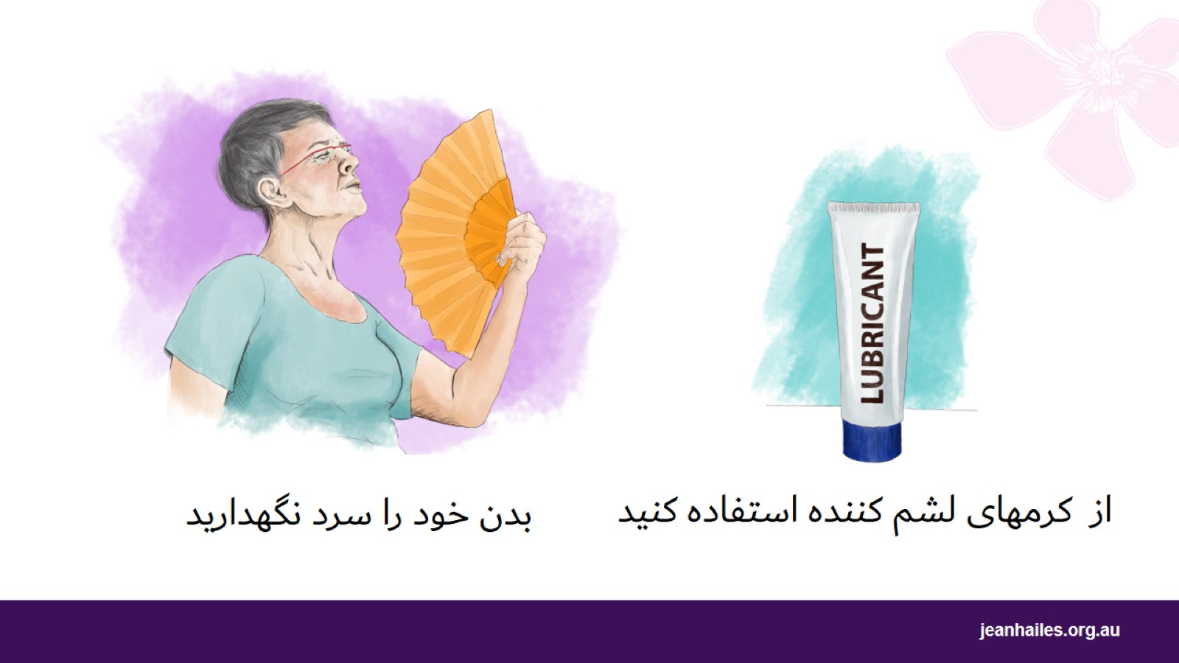
بدن خود را سرد نگهدارید
Notes:
سعی کنید خنک بمانید
از پنکه یا تهویه مطبوع، پنکه دستی و اسپری آب استفاده کنید
لایه‌هایی از لباس بپوشید که وقتی گرم تان شد به راحتی آن‌ها را دربیاورید
نوشیدنی های سرد بنوشید
از کرمهای لشم کننده استفاده کنید. کرمهای لشم کننده ژل ها، مایعات و روغن های خاصی هستند که می توانید آنها را در داخل واژن و روی آلت تناسلی همسرتان بمالید تا واژن را مرطوب تر کرده و از درد در حین رابطه جنسی جلوگیری کنید. می توانید آنها را از فارماسی یا سوپرمارکیت خریداری کنید.
اخطار به مجری: در صورتی که عبارت ارائه شده برای اشتراک کنندگان مناسب نباشد، می توانید پیام مربوط به کرمهای لشم کننده را حذف کنید یا آن را به شکل دیگری روان کنید.

Slide 22
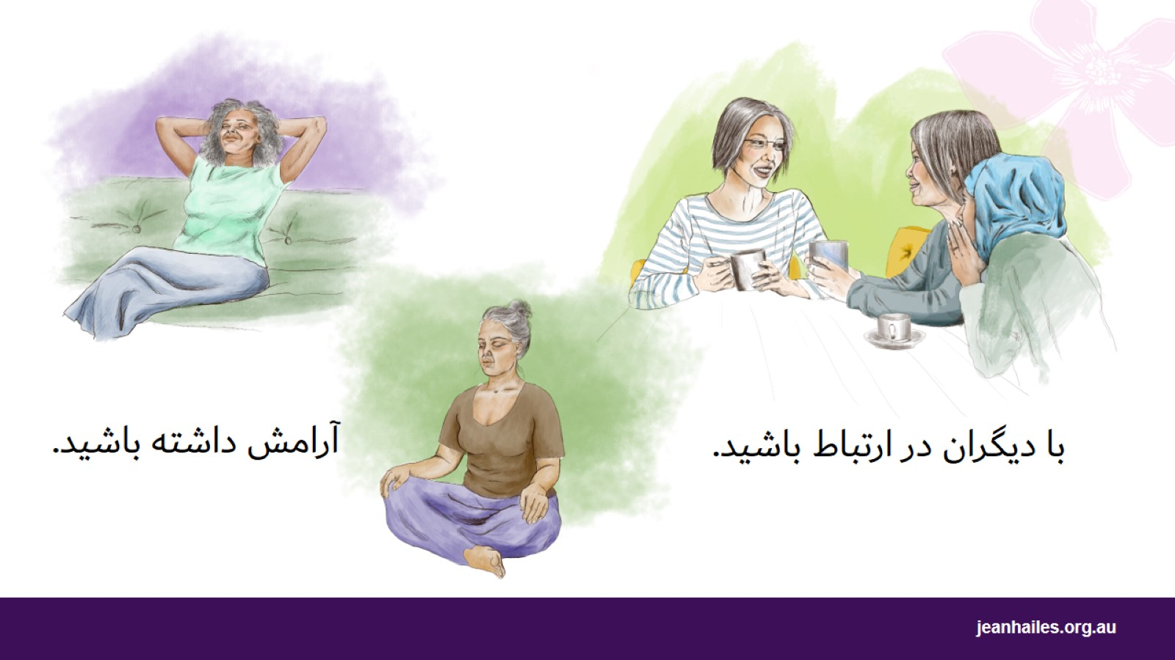
آرامش داشته باشید.
Notes:
کارهایی مانند یوگا یا مدیتیشن را امتحان کنید تا به آرامش برسید.
با افراد دیگر ارتباط برقرار کنید - زمانی را با خانواده خود بگذرانید، با دوستان خود به تماس شوید یا با آنها به پیاده روی یا صرف غذا بروید، با همسایه ها گپ بزنید.

Slide 23
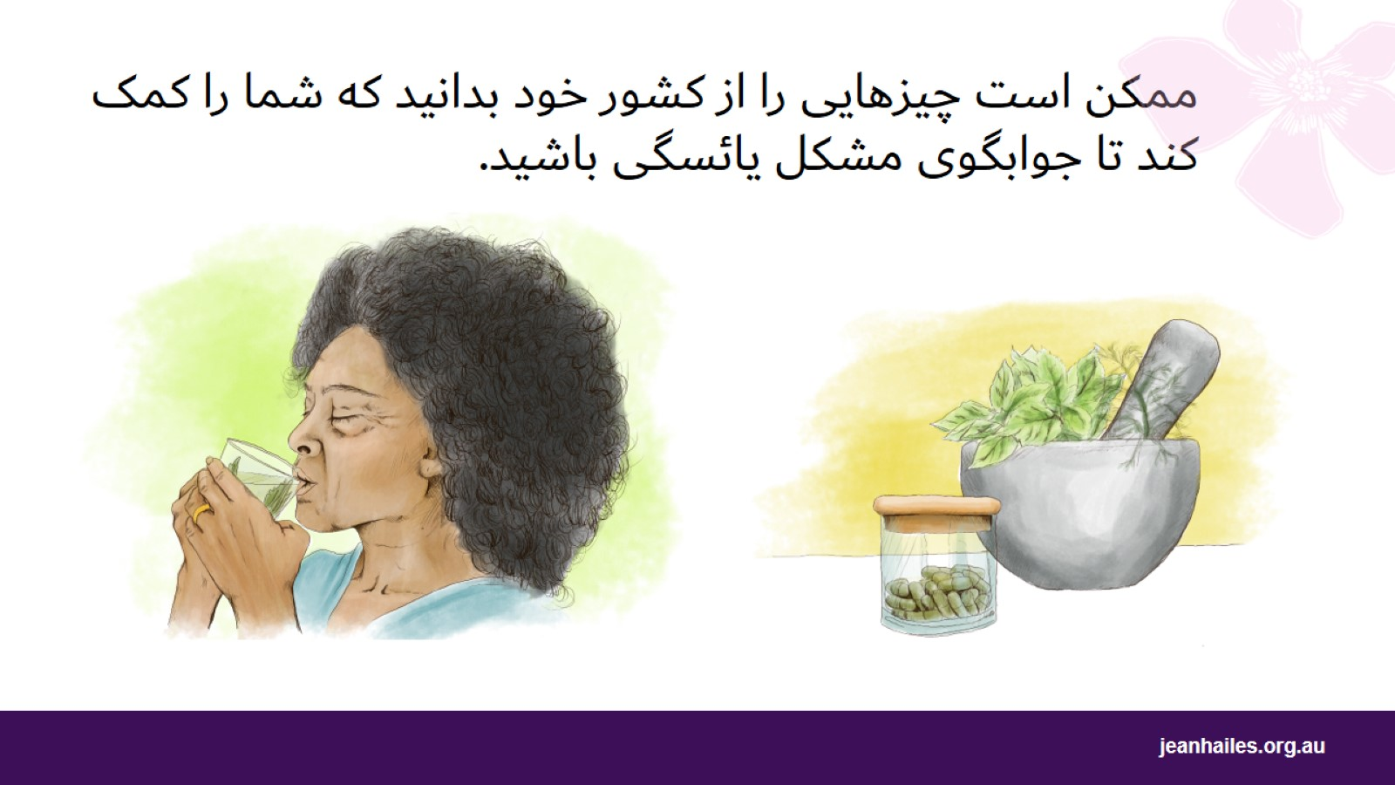
ممکن است چیزهایی را از کشور خود بدانید که شما را کمک کند تا جوابگوی مشکل یائسگی باشید.
Notes:
ممکن است چیزهایی از کشور و فرهنگ تان بدانید که شاید جوابگوی شما در مشکل یائسگی باشید.
بعضی از آن چیزها خوب هستند مگر برخی ممکن است ایمن نباشند. اگر راجع به آنها مطمئن نیستید، با داکتر یا نرس خود صحبت کنید.

Slide 24
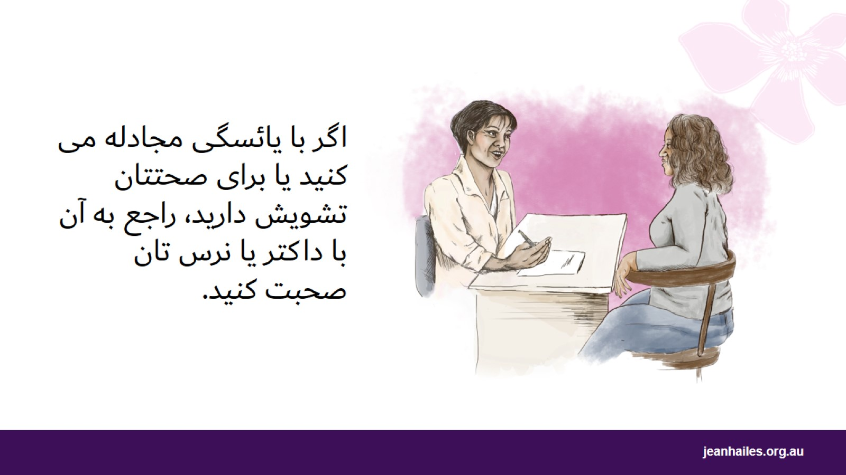
Notes:
اگر موارد ذیل را دارید، با داکتر یا نرس خود گپ بزنید:
مجادله با یائسگی برای شما بسیار سخت است
علائم یائسگی شما را آزار می دهد یا شما را از انجام کاری که می خواهید در زندگی روزمره خود انجام دهید باز می دارد
شما برای صحتتان تشویش دارید.

Slide 25
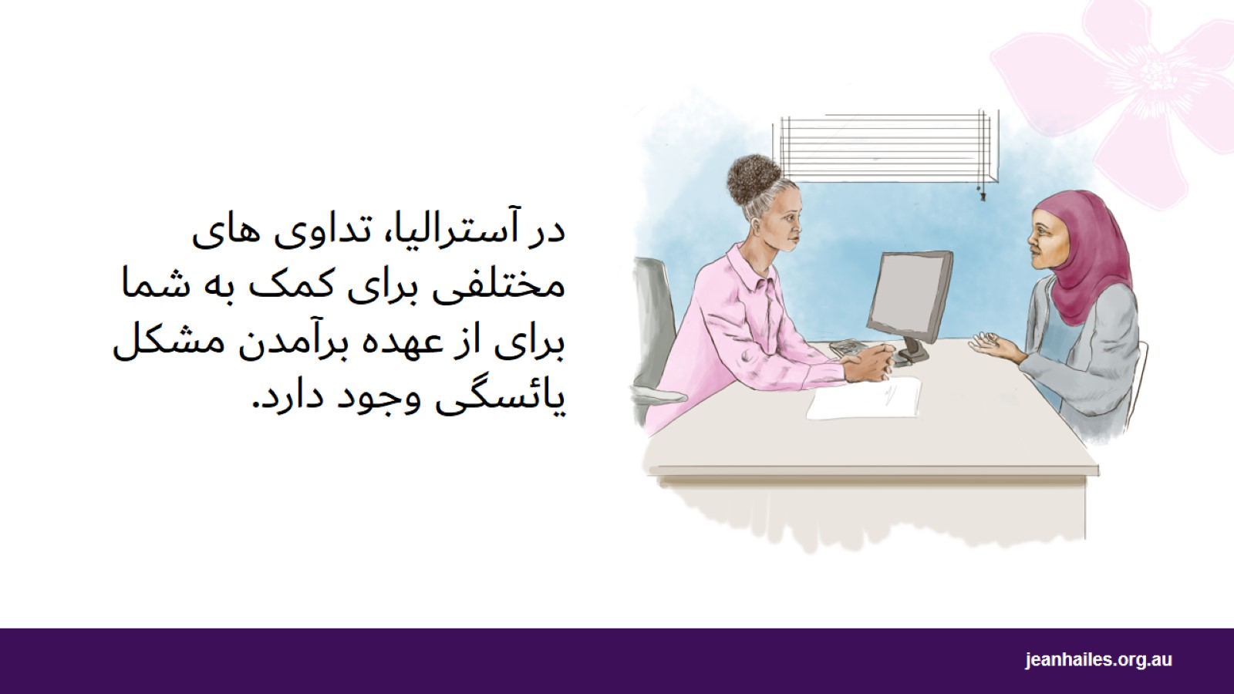
Notes:
در آسترالیا، تداوی های مختلفی برای کمک به شما برای از عهده برآمدن مشکل یائسگی وجود دارد..
برای گپ زدن راجع به انتخاب های مختلف و یافتن تداوی مناسب برای شما، قرار ملاقاتی با داکتر یا نرس تان بگذارید.
همچنین داکتر می تواند ادویه ای را برای شما تجویز کند که احساس بهتری داشته باشید.

Slide 26

بعد از یائسگی، صحتمند بمانید
Notes:
بسیار مهم است که بعد از یائسگی، صحتمند بمانید.

Slide 27
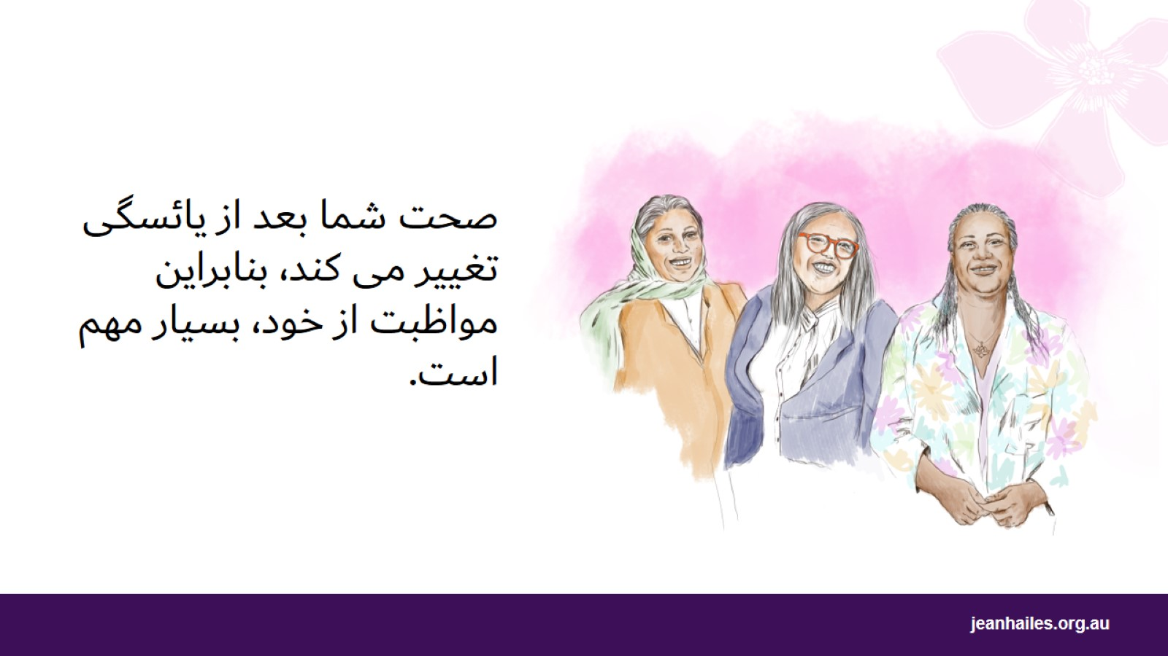
Notes:
صحت شما بعد از یائسگی تغییر می کند. شما حالا شانس بیشتری برای مصاب شدن به این امراض دارید:
مرض قلبی – برای مثال، حمله قلبی یا سکته
پوکی استخوان - زمانی که استخوان های شما ضعیف می شوند و می توانند راحت تر بشکنند
مرض شکر نوع 2 - زمانی که شکر زیادی در خون شما وجود دارد که می تواند به برخی از قسمت های بدن شما آسیب برساند
زوال عقل - مرضی که بر مغز شما تأثیر می گذارد
برخی از سرطان ها
بسیار مهم است که بعد از یائسگی مواظب صحت تان باشید.

Slide 28
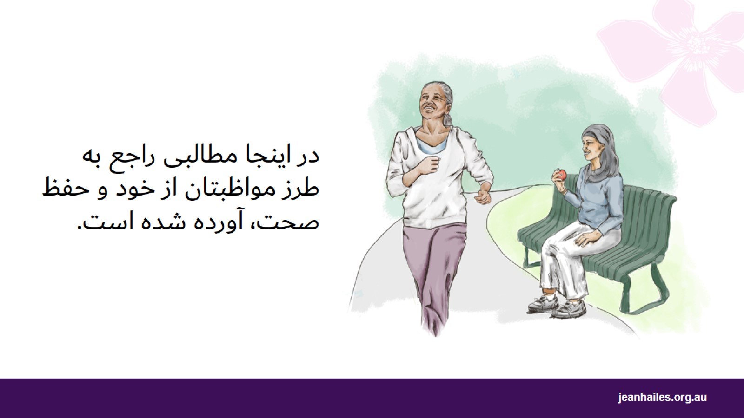
Notes:
کارهای زیادی وجود دارد که می توانید انجام دهید تا به شما کمک کند که بعد از یائسگی، صحتمند بمانید.

Slide 29
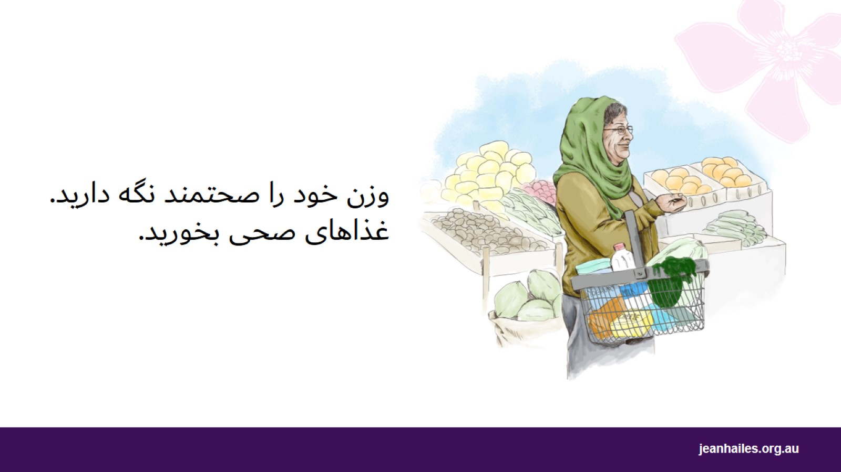
Notes:
سعی کنید وزن مناسبی داشته باشید.
از غذاهای صحی مانند میوه ها و سبزیجات رنگارنگ، غلات کامل، گوشت بدون چربی، مرغ، ماهی، توفو، آجیل و دانه ها، شیر، ماست استفاده کنید.
محدودیت ها:
غذاهای شیرین مانند کیک، کلوچه، شیرینی، آب نبات، شکلات
نوشیدنی های شیرین مانند نوشابه های گازدار، دمنوش ها، نوشیدنی های ورزشی و انرژی زا
غذاهای تفت داده شده، مانند سیب زمینی تفت داده شده ، همبرگرِ فست فود، چیپس.

Slide 30

Notes:
اگر الکول مصرف می کنید، بیش از 1 نوشیدنی در روز ننوشید.
سیگرت نکشید

Slide 31
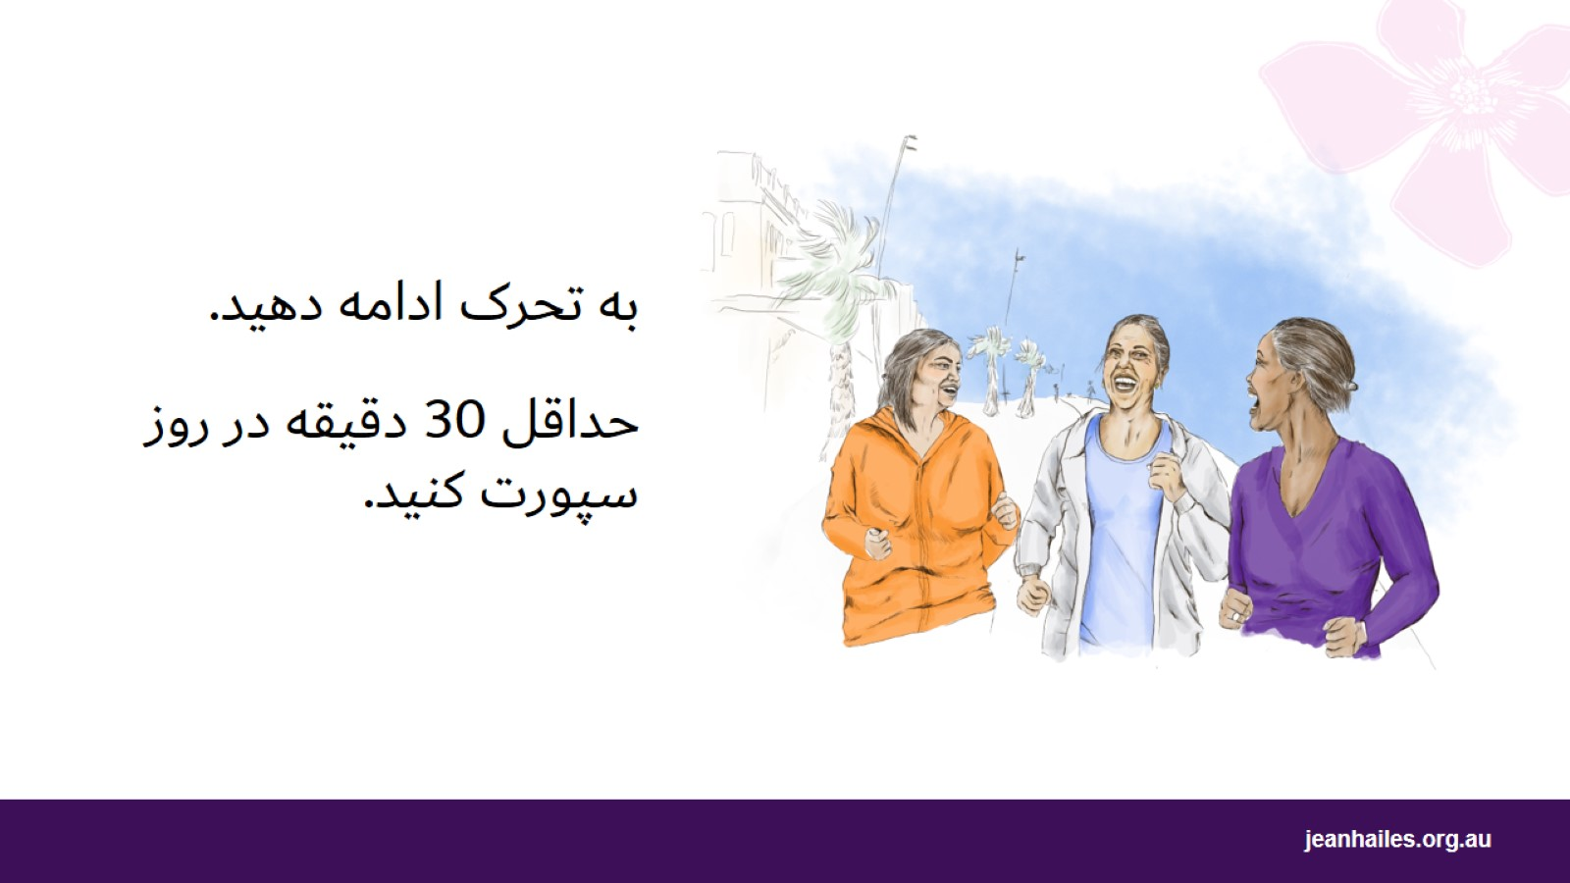
Notes:
کمی سپورت کنید - سعی کنید حداقل 30 دقیقه سپورت را هر روز انجام دهید.
می توانید به پیاده روی، شنا، دوچرخه سواری، کار در باغ و یا انجام کارهای خانگی بروید.
برای مدت طولانی ننشینید - سعی کنید هر 30 دقیقه بلند شوید و حرکتی بکنید.

Slide 32
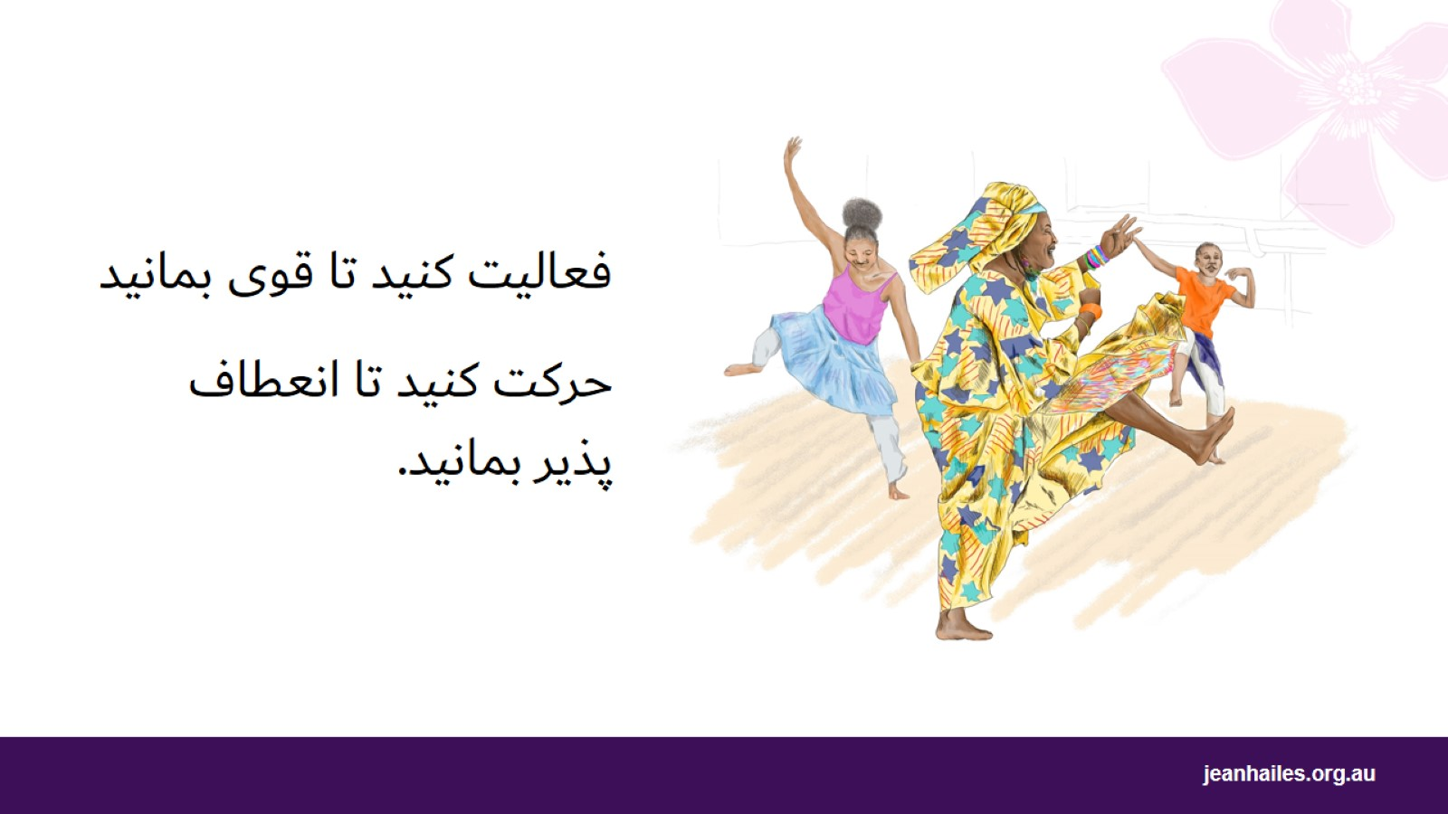
Notes:
برای کمک به قوی ماندن خود و استخوان‌هایتان، ورزش‌هایی مانند بالا رفتن از پله، دویدن یا پیاده‌روی سریع، پرش یا رقص را انجام دهید.
برای کمک به انعطاف پذیر ماندن، یوگا، تای چی، حرکات کششی یا رقص انجام دهید.

Slide 33
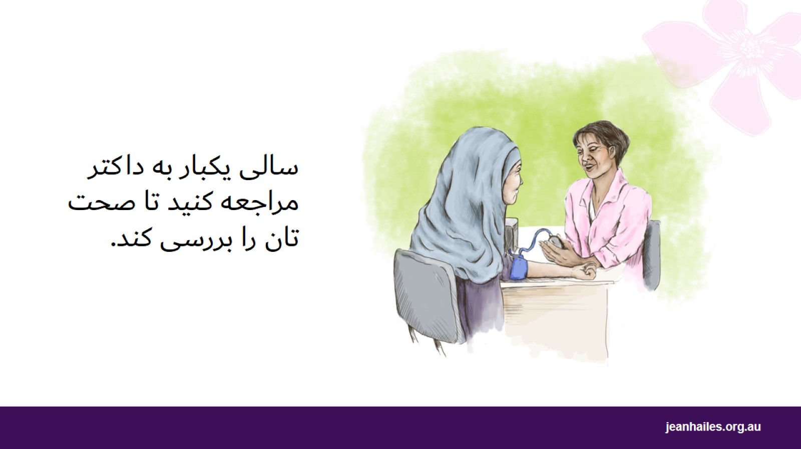
Notes:
حتی اگر احساس میکنید که حالتان خوب است، علامتی در تقویم خود بگذارید تا حداقل سالی یک بار به داکتر مراجعه کنید تا صحت تان را بررسی کنید. داکتر اقدامات ذیل را انجام خواهد داد:
بررسی این که آیا فشار خون و شکر خون شما خوب است یا خیر
بررسی اینکه که آیا استخوان های شما همچنان مستحکم هستند یا خیر
نوشتن تست هایی که باید انجام دهید تا مطمئن شوید که سرطان در جسم شما وجود ندارد.
اگر تکالیف صحی، زود تشخیص داده شوند، تداوی آنها آسان تر خواهد بود. به این ترتیب شانس بیشتری برای صحتمندی دوباره خواهید داشت.
اخطار به مجری: در صورت آشنایی مخاطبان با چک های صحی می توانید چک های ذیل را ذکر کنید. همچنین می توانید انتخاب کنید که ارائه چک های صحی از ابزار با مخاطبان خود در تاریخ بعدی اجرا شود.برای یافتن زودهنگام هر نوع مرض یا وضعیت صحی، به بررسی های منظم صحت و تست های غربالگری ادامه دهید.
داشته باشید:
تستِ منظم فشار خون، کلسترول و شکر خون.
صحت استخوان و بررسی پوست.
تستِ غربالگری پستان هر 2 سال - 50 تا 74 سال.
تستِ غربالگری دهانه رحم هر 5 سال - 25 تا 74 سالگی.
تست غربالگری سرطان روده هر 2 سال - 50 تا 74 سالگی.

Slide 34
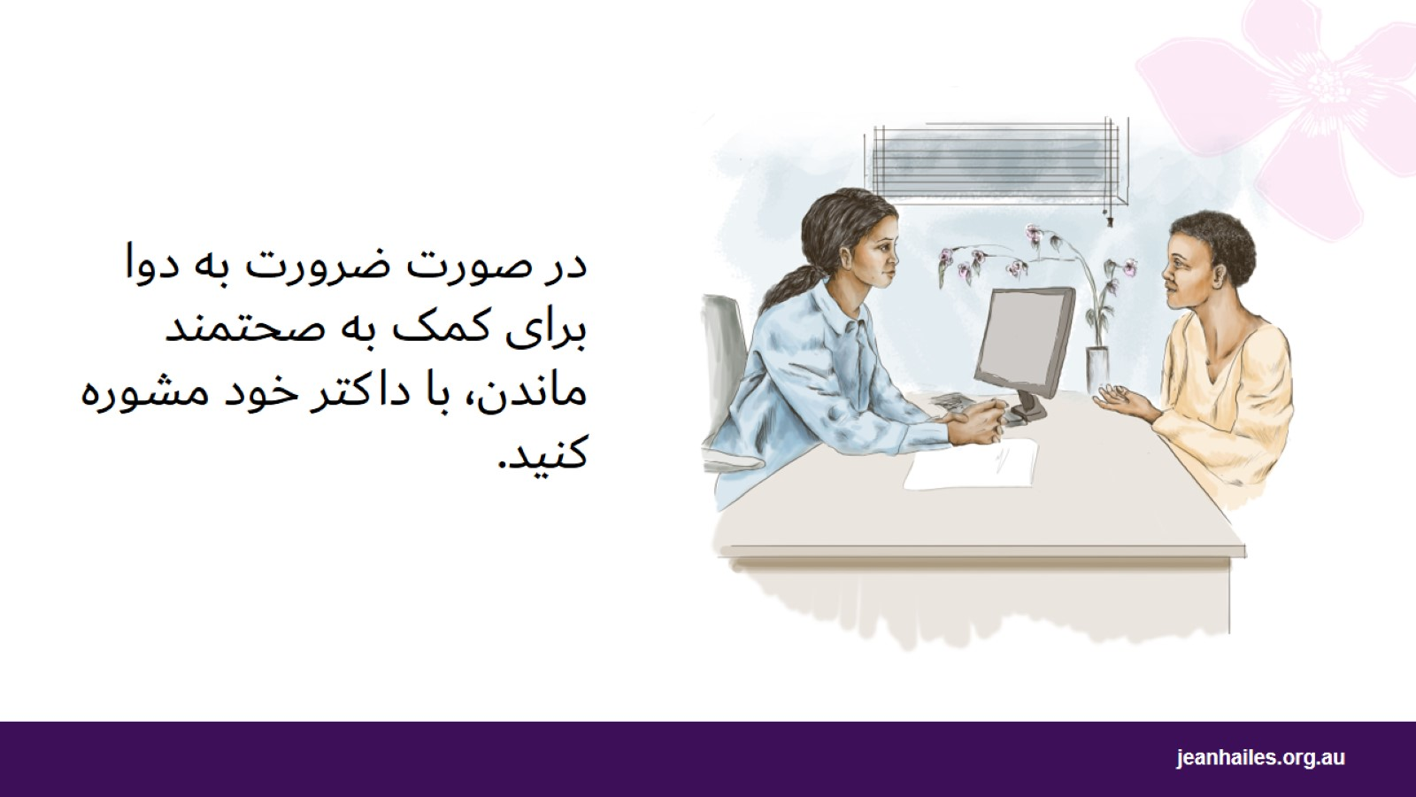
Notes:
بعضی وقت ها تمام مواردی که قبلا ذکر شد برای حفظ صحت شما کافی نیست.
در صورت ضرورت به دوا برای کمک به صحتمند ماندن تان، با داکتر خود مشوره کنید.

Slide 35
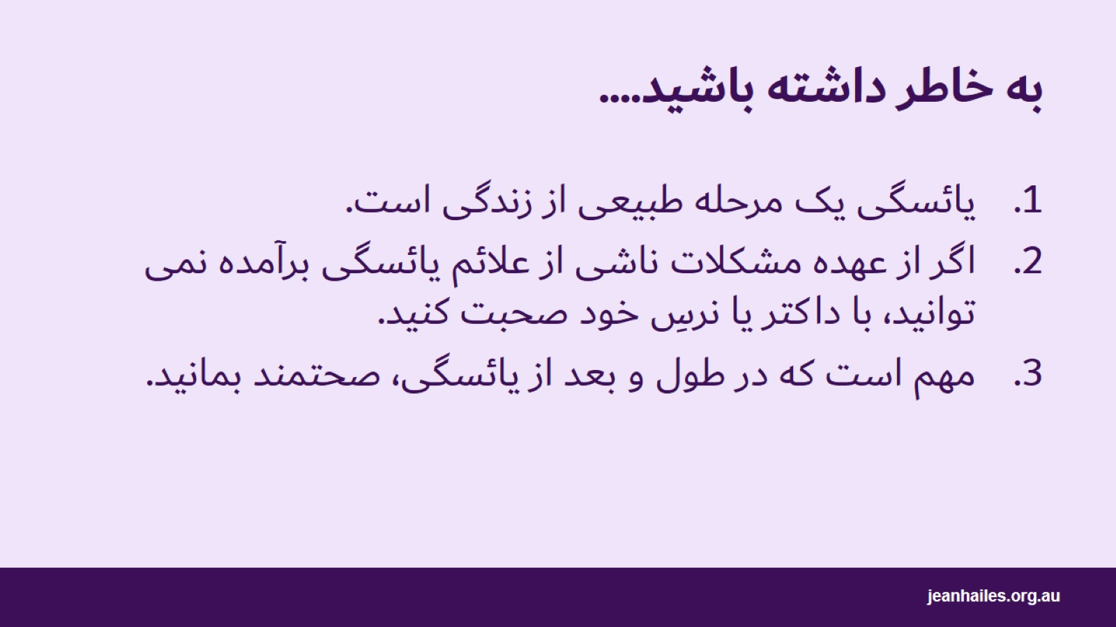
Notes:
یائسگی یک مرحله طبیعی از زندگی است.
اگر از عهده مشکلات ناشی از علائم یائسگی برآمده نمی توانید، با داکتر یا نرسِ خود صحبت کنید.
مهم است که در طول و بعد از یائسگی، صحتمند بمانید.

Slide 36

خدمات محلی
Notes:
اخطار به مجری: جزئیات خدمات صحی محلی را ارائه دهید.

Slide 37


